Slide 1
《工程项目管理》
2020年南京大学出版社
作者张之峰、胡文军

Slide 2
第9章 项目进度管理
9.1 了解工程项目进度管理
工程项目进度管理‌是指在项目实施过程中，对各阶段的进展程度和项目最终完成的期限所进行的管理。
目标是确保项目能在满足时间约束条件的前提下实现其总体目标，即确保项目按预定的时间或提前交付使用。
进度管理不仅关系到施工目标的实现，还直接影响到工程的质量和成本‌。

Slide 3
一、工程项目进度计划
‌工程项目进度计划的作用‌：
‌确定项目工期‌：通过制定工程进度计划，可以明确项目的开始和结束时间，确保各阶段的工作有序进行‌。
‌分配资源‌：可以帮助项目管理者合理安排人力、物力和财力等资源，从而提高资源利用效率。
‌控制成本‌：可以提前发现工期延误或进度滞后的问题，并及时采取纠正措施，以避免成本的不必要增加。
为项目实施提供依据‌：工程进度计划为工程项目实施过程中的进度管理提供依据，确保项目按计划进行‌。

Slide 4
‌二、工程项目进度控制
‌工程项目进度控制原理‌：
‌1. 动态控制原理‌：在进度计划执行过程中，由于各种干扰因素的影响，实际进度与计划进度可能会产生偏差。
分析偏差产生的原因，采取相应的措施调整计划，继续按新计划进行施工活动，形成循环的动态控制过程‌

Slide 5
2. ‌系统控制原理‌：
工程项目进度管理是一个系统工程，包括项目施工进度计划系统和实施系统两部分。管理过程中需要对施工进度和相关影响因素的信息进行收集、加工、汇总和反馈，确保施工活动按计划进行‌。

Slide 6
3. 信息反馈原理‌：
进度管理的过程实质上是对施工活动和进度的信息不断收集、加工、汇总和反馈的过程。信息管理中心对收集的资料进行分析，领导做出决策后发出指令，指导施工或调整计划，基层作业组织根据计划和指令安排施工活动，并将实际进度和问题随时上报‌。

Slide 7
‌4. 弹性原理‌：由于施工项目进度计划受多种因素影响，编制计划时应考虑这些因素，使计划具有弹性。在控制过程中，可以利用这些弹性调整计划，确保按预期目标完成。
5. ‌封闭循环原理‌：从编制项目施工进度计划开始，通过实施过程中的跟踪检查，收集实际进度信息，比较和分析偏差，找出原因和解决办法，确定调整措施，再修改原计划，形成一个封闭的循环系统‌。
6. 网络计划技术原理

Slide 8
双代号网络图的绘制
工作之间的关系：紧前工作，紧后工作，平行工作
双代号网络图：用圆圈和矢箭表达计划内所要完成的各项工作的先后顺序和相互关系。
双代号网络图的基本特点：
①用矢箭表达所要进行的工作；
②圆圈表示工作之间的连接；
③指向某结点的工作没有全部完成，它后面的工作就不能开始。

Slide 9


Slide 10
一、绘图符号
（一）工作（活动、工序）
1．工作用矢箭表示，箭头方向表示工作的前进方向（左至右）
2．矢箭长短与时间无关
3．箭尾表示工作的开始，箭头表示工作的完成
4．工作名称或内容写在矢箭上面，工作持续矢箭写在矢箭下方

Slide 11
（二）事件（节点，结点）
圆圈表示工作之间的连接，称为节点，同时又是工作的完成或开始的瞬间，称为事件。
1．事件用○表示，圆圈内为正整数编号，称为事件编号
2．在同一网络图中不得有相同的事件编号
3．i<j

Slide 12
（三）虚工作（逻辑矢箭）
——不占资源，不占时间
仅表示工作之间的先后顺序，用虚线矢箭表示，持续时间为0。

Slide 13
二、基本规则
序号 | 基本规则
1 | 走向唯一性
2 | 不应存在闭合回路
3 | 编号和工作唯一性
4 | 一个开始，一个结束
5 | 平行搭接工作分段表示

Slide 14
例1：
解：步骤如下：
①分析工作逻辑关系：⑴有多个紧前工作的内向工作；⑵有多个紧后工作的外向工作；⑶单一紧前和紧后的单向工作
②试排工作的位置，⑶为主干线，⑴⑵为平行工作
紧前工作 | — | A | A | B | B | E | A | C,D | E | F,G,H | I,J
本工作 | A | B | C | D | E | F | G | H | I | J | K
紧后工作 | B,C,G | D,E | H | H | F,I | J | J | J | K | K | —

Slide 15
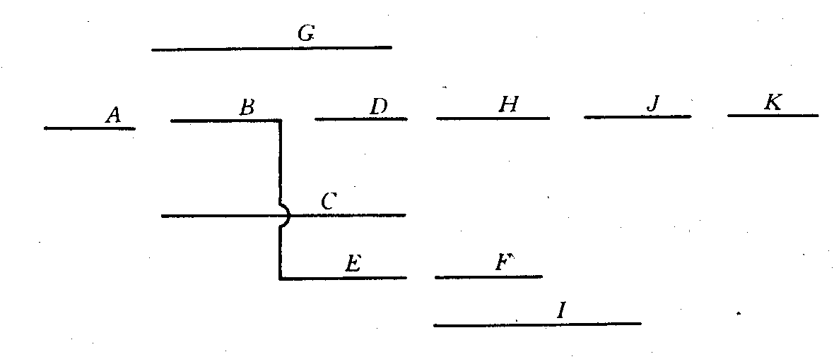
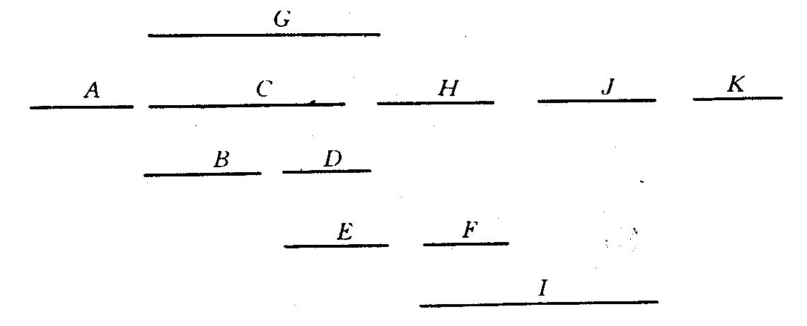
③调整位置，尽量避免交叉

Slide 16
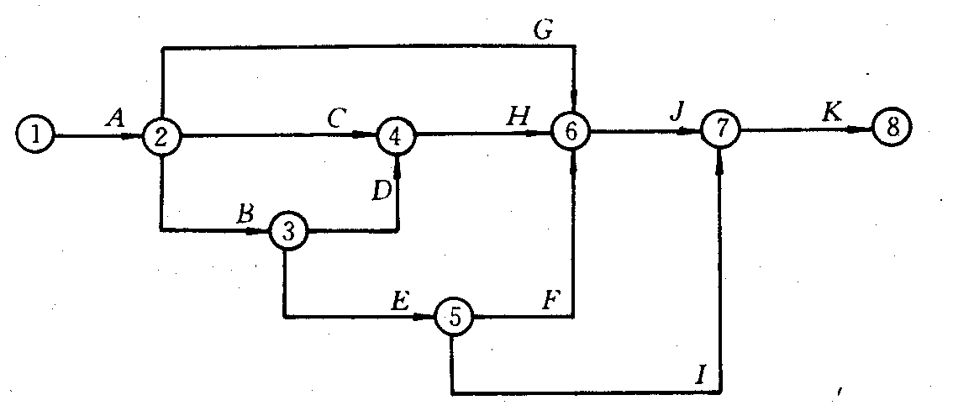
④初绘双代号，校核逻辑关系
⑤按规则检验（尤其节点唯一性，虚工作——逻辑关系的连接和断开）
⑥节点编号（重视头尾唯一）

Slide 17
例2：按下列工作的逻辑关系，分别绘出其双代号网络图。
A、B均完成后作C；B、D均完成后作E；C、E均完成后作F。

Slide 18


Slide 19
课题练习
某网络计划的有关资料如下：A、B、C均完成后作D；B、C完成后作E；D、E完成后作F。
试绘制双代号网络图。

Slide 21
课后作业1：
已知各工作的逻辑关系如下表所示，
试绘制双代号网络图。
紧前工作 | — | A | B,V | A | U | V | C,Y | A | C,W | Y
本工作 | A | B | C | U | V | W | D | Y | X | Z
紧后工作 | Y,B,U | C | D,X | V | C,W | X | — | D,Z | — | —

Slide 23
双代号网络图的计算
计算内容：
①确定各项工作的最早可能开始和最早可能结束时间，最迟必须开始和最迟必须结束时间；
②工作的各种时差。
计算目的：
①确定整个计划的完成日期，关键工作和关键线路；
②为网络计划的执行、调整和优化提供依据。

Slide 24
一、图上计算法
（一）事件时间
1．事件最早可能开始时间
从左向右做加法，箭头汇集节点取大值

Slide 25
6
8
2．事件最迟必须开始时间
从右向左做减法，箭尾汇集节点取小值

Slide 26
Min(10-4,5-3,7-2)=
2
（二）工作时间
ES
EF
LS
LF

Slide 27
20
70
50
90
0
0
30
50
130
130
50
70
10
10
120
120
40
40
70
70

Slide 28
1．工作最早可能开始时间（先）
工作最早可能结束时间（后）
2．工作最迟必须开始时间（后）
工作最迟必须结束时间（先）
4
6
6
8
4
8
4
8

Slide 29
20
40
10
20
50
80
70
90
60
70
20
70
50
90
90
120
0
10
10
30
30
50
120
130
0
0
0
10
30
50
30
50
50
70
120
130
130
130
50
70
10
10
120
120
10
40
40
70
70
120
10
40
40
70
70
120
40
40
70
70

Slide 30
（三）时差的计算
时差：工作的机动时间，根据性质和作用的不同分为：总时差、局部时差、干涉时差、从属时差。
TF
IF
FF
DF

Slide 31
1．总时差：TF
工作在最早开始时间至结束时间所具有的机动时间，即在不影响计划总工期的条件下，各工作所具有的机动时间。
6-4=
2
4-4=
0

Slide 32
总时差性质：
①总时差为0的工作为关键工作；
②若总时差为0，其他时差也为0；
③总时差为一条线路共享。
2．局部时差：FF
又称自由时差，就是在不影响后续工作最早开始的范围内，该工作可能利用的机动时间。

Slide 33
0
6-6=
0
8-8=
局部时差特点：
①FF≤TF；
②以关键线路上的节点为结束点的，FF=TF；
③对后续工作无影响。

Slide 34
3．干涉时差：IF
又称相关时差，在不影响计划总工期，但影响其后续工作最早可能开始的情况下所具有的机动时间。
2-0=
2
0-0=
0

Slide 35
4．从属时差：DF
该工作从起点事件的最迟时间到终点事件的最早时间之间所具有的机动时间。反映在紧前工作干涉时差影响下的局部时差。
0
6-4-2=
0
8-4-4=

Slide 36
5．各类时差的关系
（1）关系图P71
（2）各时差特点
①总时差对紧前紧后工作都有影响，为一条线路
所共有
②局部时差仅对紧前工作有影响
③干涉时差仅对紧后工作有影响
④从属时差仅对本工作有影响

Slide 37
20
40
50
10
20
50
50
80
40
70
90
10
60
70
0
20
70
50
90
90
120
40
0
10
0
10
30
20
30
50
20
120
130
0
0
0
0
10
0
30
50
0
30
50
50
70
0
120
130
0
130
130
50
70
10
10
120
120
10
40
0
40
70
0
70
120
0
10
40
0
40
70
0
70
120
0
40
40
70
70

Slide 38
40
50
0
0
0
0
20
20
0
0
0
0
0
0
0
0
0
0
0
0

Slide 39
（四）关键线路
连接总时差为0的工作所组成的总持续时间最大的线路。

Slide 40
作业2：
根据所给出的资料，绘出双代号网络图；并用图上计算法和表上计算法分别计算网络总工期、关键路线、TF、FF。
工序代号 | A | B | C | D | E | F | G | H
紧前工作 | — | A | B | B | B | C、D | C、E | F、G
工序时间 | 1 | 3 | 1 | 6 | 2 | 4 | 2 | 4

Slide 41
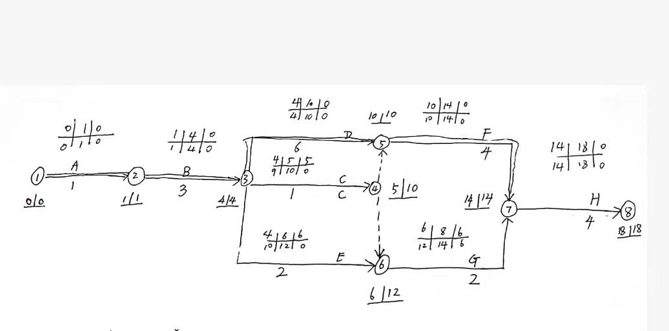

Slide 42
时标网络计划
——时标网络计划是一种将项目的网络图与时间坐标相结合的工具，通过在节点和箭线上标注时间参数（如开始时间、结束时间和持续时间），以图形方式展示项目的进度计划。
——时标网络计划广泛应用于各类项目管理中，如建筑工程、软件开发、产品研发、生产制造等领域。它不仅适用于大型复杂项目，也适用于中小型项目的进度管理。

Slide 43
特点
‌直观性‌：时标网络计划使用水平时间轴来表示任务的持续时间，使得项目的总体进度安排一目了然，有助于项目成员明确各自的任务和时间节点。
‌灵活性‌：时标网络计划可以更容易地反映项目执行过程中的时间变动，便于及时调整和优化进度计划。
‌可追踪性‌：通过明确标注各项任务的开始和结束时间，时标网络计划便于项目管理者对项目进度的实时监控和追踪，及时发现偏差并采取措施纠正。
‌关键路径清晰‌：时标网络计划能够直观地显示项目的关键路径，帮助项目管理者集中精力关注和控制关键任务的进度。
‌资源优化‌：通过合理安排任务的时间顺序和资源配置，时标网络计划有助于优化项目资源使用，提高项目执行效率。

Slide 44
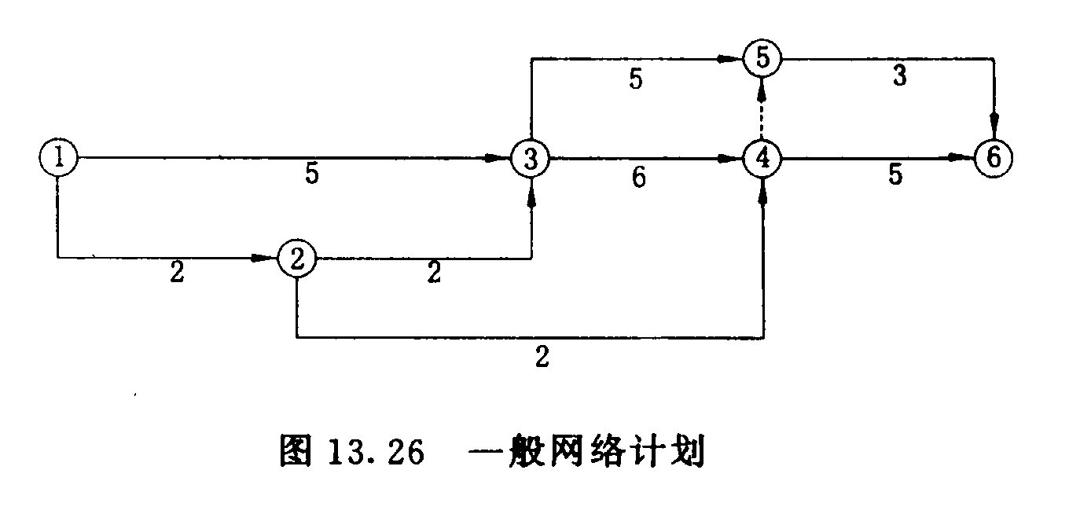
时标网络计划中以实箭线表示工作，以虚箭线表示虚工作，以波形线表示工作的自由时差。
一、时标网络计划的编制 一种方法是先计算一般网络计划节点的最早开始时间，确定节点位置，再绘制时标网络计划。 另一种方法是直接绘制时标网络。

Slide 45
绘制步骤： 1.将起点节点定位于时标表的起始刻度线上； 2.按工作持续时间在时标表上绘制起始节点的外向箭线； 3.其他节点位置必须在其所有内向箭线都绘出以后，定位在箭线最长的末端。工作的自由时差用波形线补足。 4.按上述方法自左至右依次确定其他节点位置，直到终点节点绘完。
二、关键线路和计算工期的确定 关键线路：从终点到起点不出现波形线的线路。
三、工作的总时差和自由时差 自由时差：该工作波形线的长度。 总时差： TF i-j = min[TF j-k] + FF i-j

Slide 46
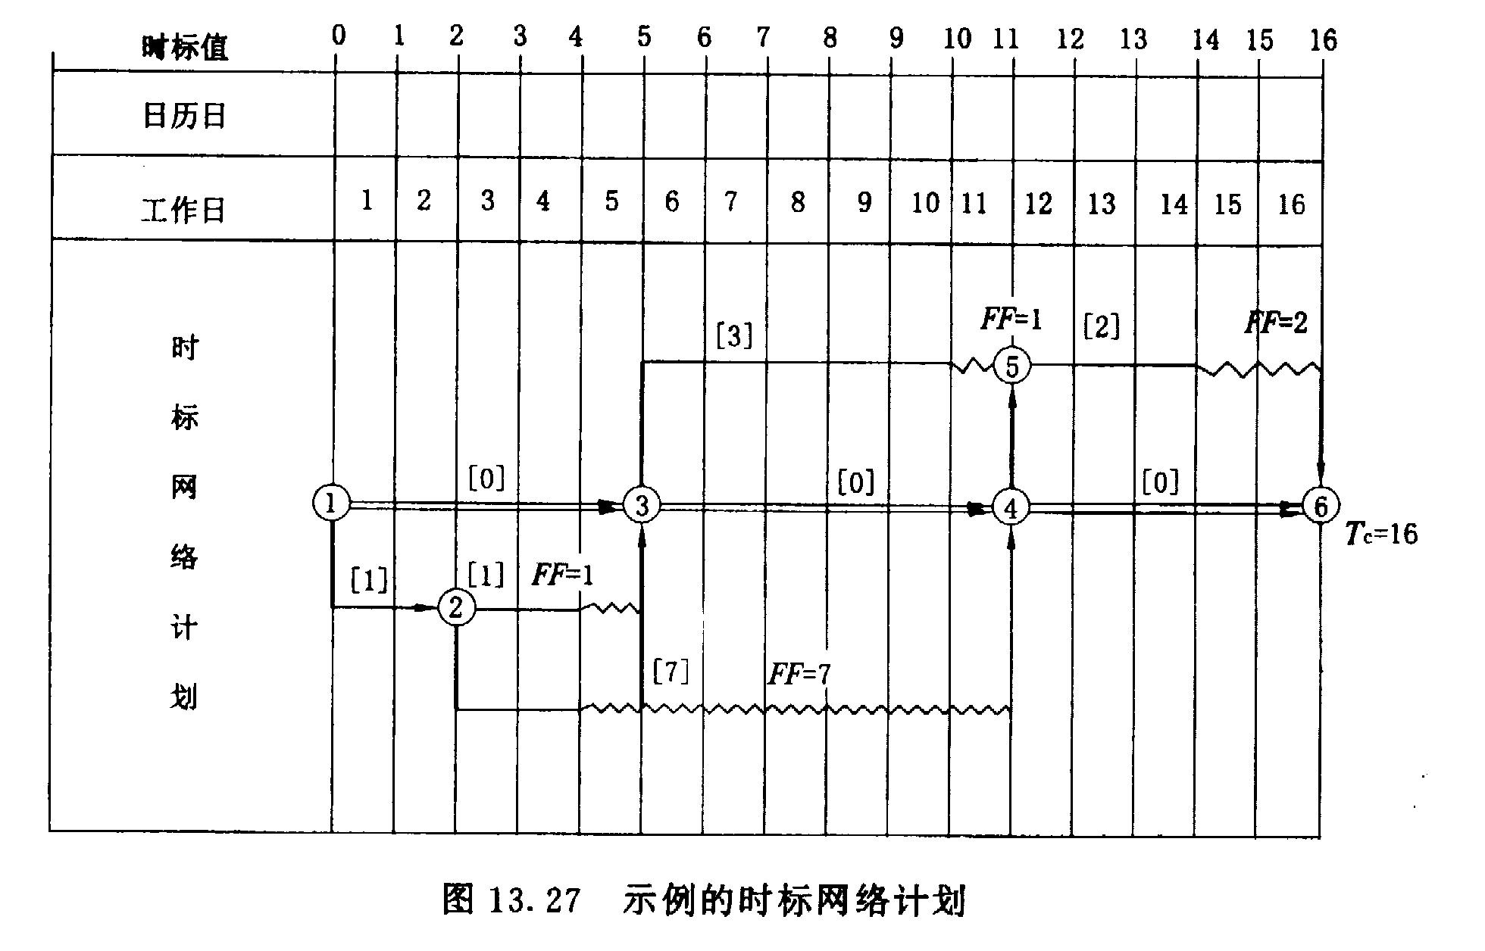

Slide 47
2.工程项目进度控制的内容
（1）‌进度控制的目标和原则‌：进度控制的目标是在规定的时间内，确保项目按计划完成。原则包括依据施工合同、确保工程质量和安全、采用事前预控和动态控制相结合、采用科学先进的控制方法、均衡调整进度计划、控制人为干扰因素等‌。
‌（2）进度控制的方法和措施‌：进度控制的方法包括规划、控制和协调。具体措施包括编制进度计划、资源供应计划，并在实施过程中不断监控和调整计划，确保实际进度与计划进度一致。
‌

Slide 48
（3）进度控制的具体任务‌：进度控制的任务包括编制具有实施性和操作性的监理细则，审查施工单位的施工总进度计划及其月、季、年施工计划，确保进度计划符合施工合同规定，优化工期安排，保证生产要素供应均衡等‌。
（4）‌进度控制的风险分析和问题解决‌：进度控制还需要进行风险分析，识别可能影响进度的因素，并采取措施解决施工中遇到问题，确保项目按计划进行‌。
‌（5）进度控制的工具和技术‌：常用的工具和技术包括施工进度控制目标分解图、甘特图（条形图）、项目网络图等，这些工具可以帮助直观地展示和监控项目进度‌
。

Slide 49
9.2 掌控项目进度计划实施管理
一、进度计划实施‌
进度计划实施是指将制定的进度计划付诸实践，确保各项施工活动按照预定的顺序和时间进行，从而实现项目进度目标的过程。
施工进度计划的审核
施工项目进度计划的贯彻
施工项目进度计划的实施

Slide 50
二、施工进度计划的检查
1.跟踪检查施工实际进度
2.对比实际进度计划与计划进度
（1）横道图比较法
（2）S曲线比较法
（3）香蕉型曲线比较法
（4）前锋线比较法
（5）列表比较法

Slide 51
第9章 项目进度管理
9.3 进行进度计划偏差处理与及时索赔

